Slide 1
花木兰
第七堂课
Authors:
Ying Qiu 裘盈
Pengpeng Jiang 江朋鹏
Li Szu Ming黎思敏
Xiong Min熊旻 Ya-Ching Hsu-Kelkis 许雅菁
对话
All the images in this document are screenshots from Disney Movie-Mulan.

Slide 2
对话写作练习-写出电影画面里的对话
要求：
选一个电影画面
用至少五个这个单元教过的新词
写出在图片中人物的对
写出木兰的回应/反应
表达出说话者对木兰的看法或感受

Slide 3
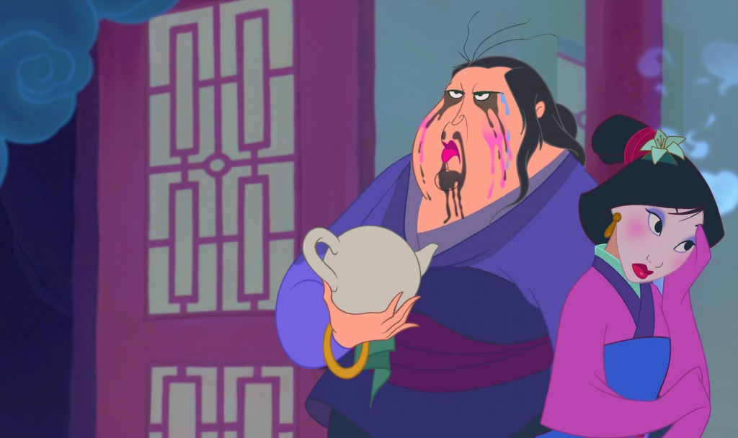
活动一：提示：(当媒婆发现木兰不会做家事的时候,...)
范例
花木兰连做家事都不会，真不像一般的女孩子。我觉得她一定不可能做一个好新娘的！
唉！我就是没办法把家事做好呀...父亲和母亲一定觉得很丢脸...

Slide 4
活动二：提示：(当媒婆发现木兰不会做家事的时候,...)

Slide 5
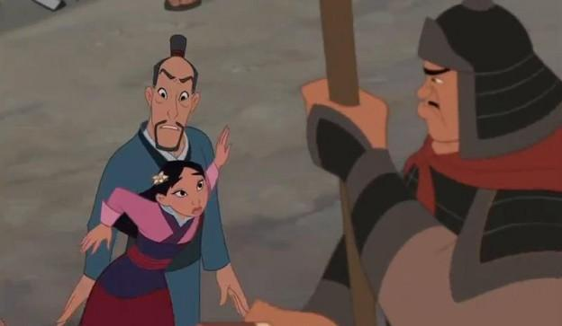
提示： （当父亲收到信，请他去打仗的时候......）

Slide 6
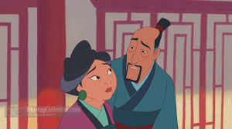
提示：（当父母在讨论木兰要去当兵的事情的时候...）

Slide 7
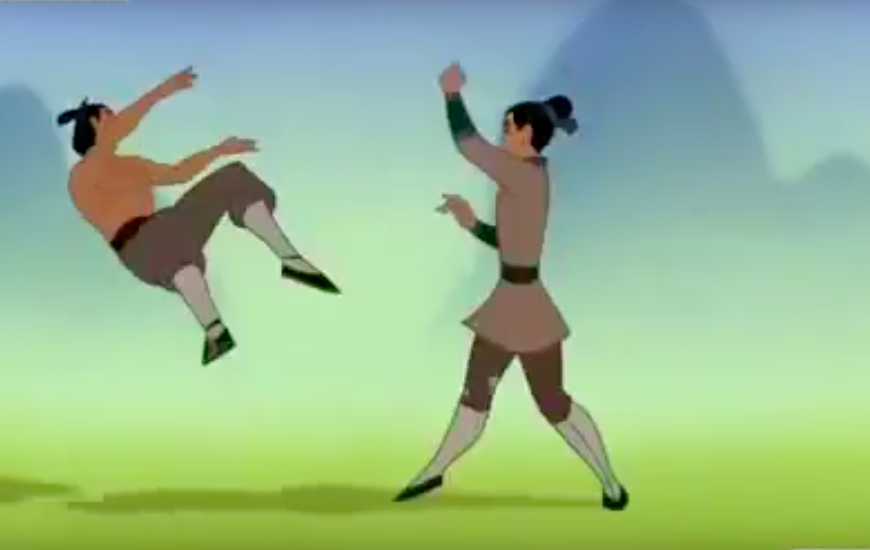
提示：（当李大哥发现木兰的功夫进步了的时候......）

Slide 8
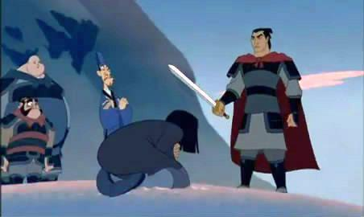
提示：（当木兰被李大哥发现她其实是女生的时候...）

Slide 9
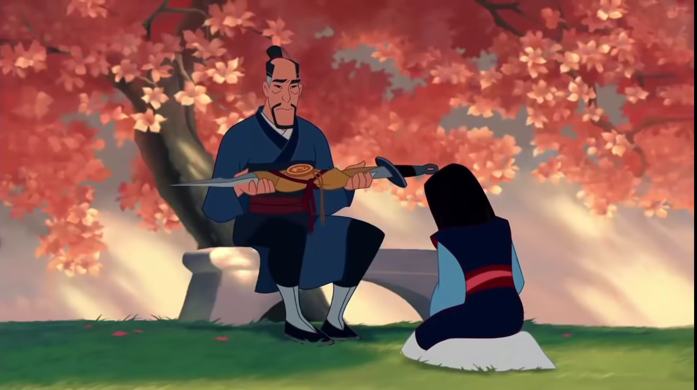
提示：(当木兰打了胜仗，把剑带回去给父亲的时候....）

